Slide 1
감정인식과
음악추천
20171451 고동곤
20171493 유승목
20171506 이창현
2021. 06.07

Slide 2
01 ㅣ 얼굴인식 방법 변경
목차
02 ㅣ 나이 판별 모델
03 ㅣ 차주 계획
공학설계 2팀

Slide 3

01
얼굴인식 방법 변경

Slide 4
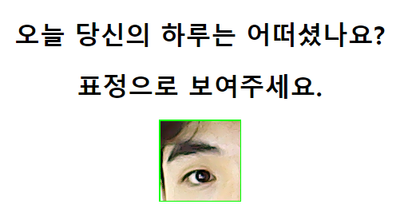
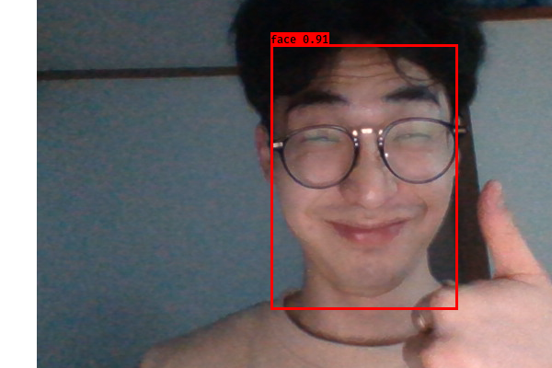
Haar cascade
YOLO

Slide 5
data

Slide 6
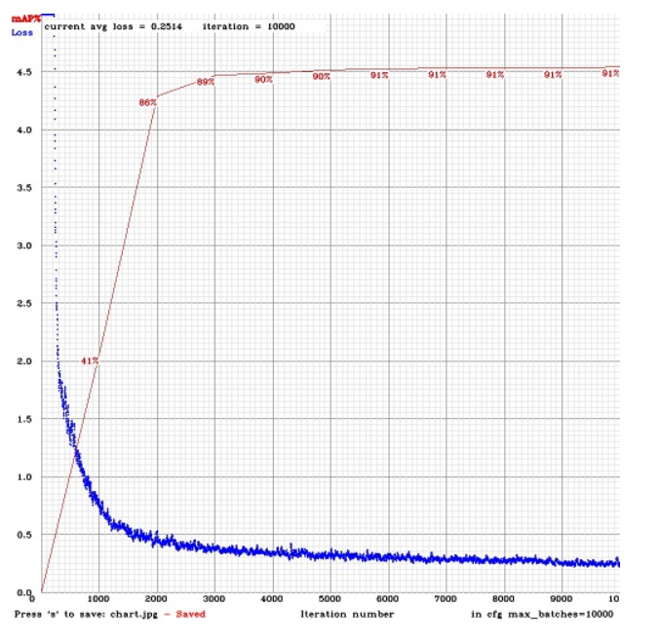

Slide 7
02
나이판별 모델

Slide 8
data

Slide 9
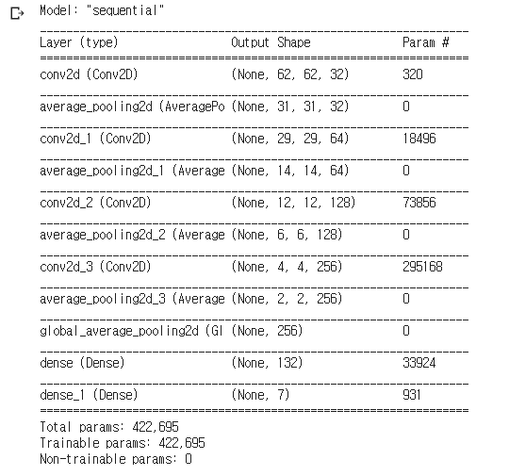
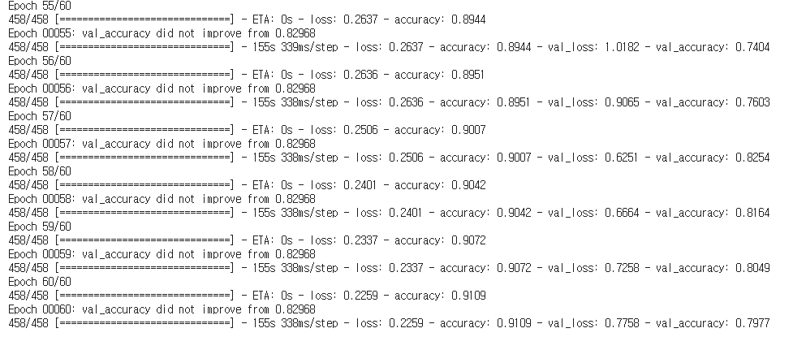
나이판별 모델

Slide 10
03
차주계획

Slide 11


딥러닝
웹사이트
Yolo 얼굴인식
속도 개선
웹사이트 디자인
온라인 서버 구축

Slide 12
감사합니다.

